Slide 1
React 강의자료

Slide 2
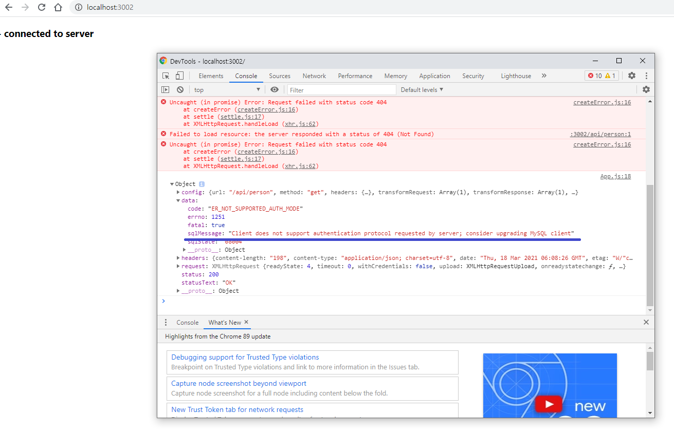

Slide 3
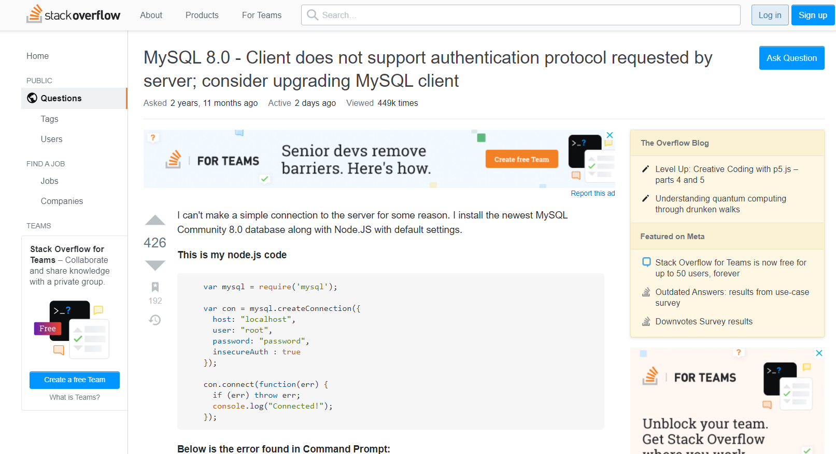

Slide 4
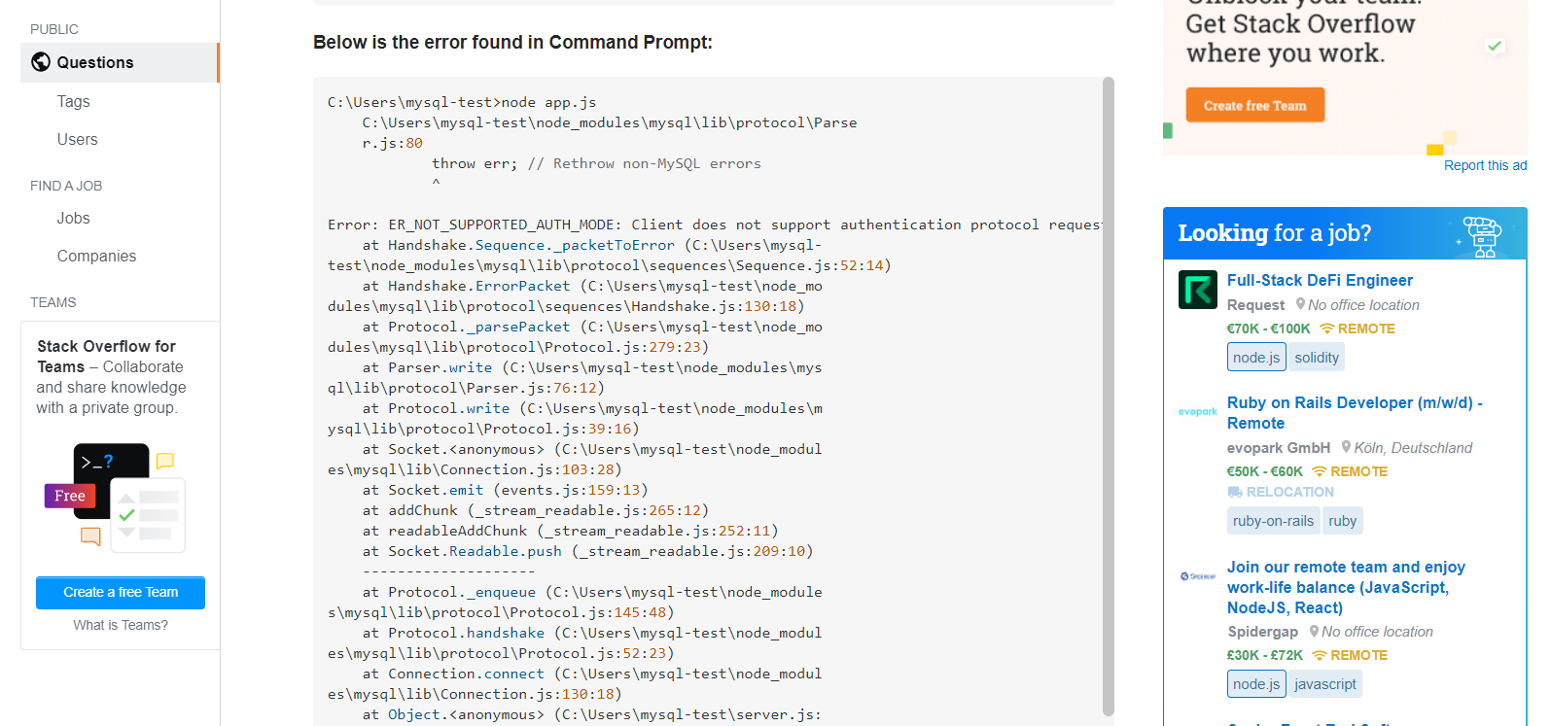

Slide 5
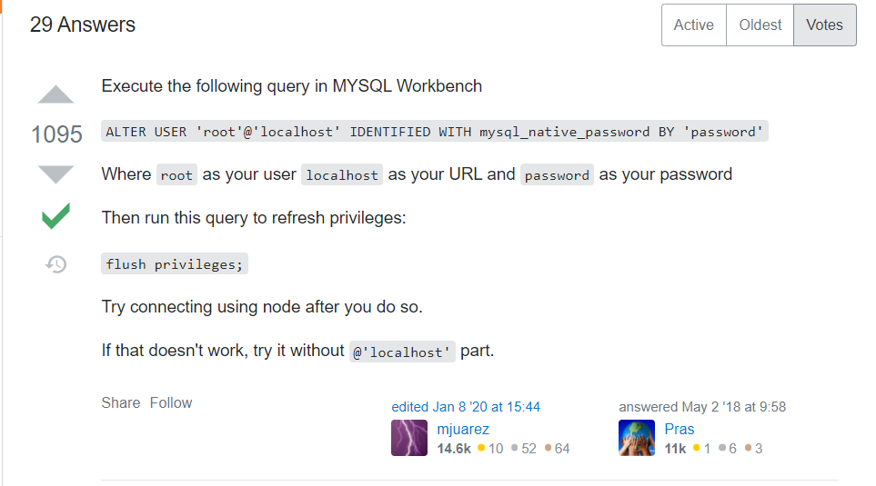

Slide 6
8.0 버전으로 오면서 외부접속 시 로컬 비밀번호가 아니라 암호화된 다른 비밀번호를 사용하도록 바뀐 것
그래서 일반적으로 접속할 때 사용하는 비밀번호로도 외부에서 접속이 가능하게끔 설정해주어야 합니다.

Slide 7
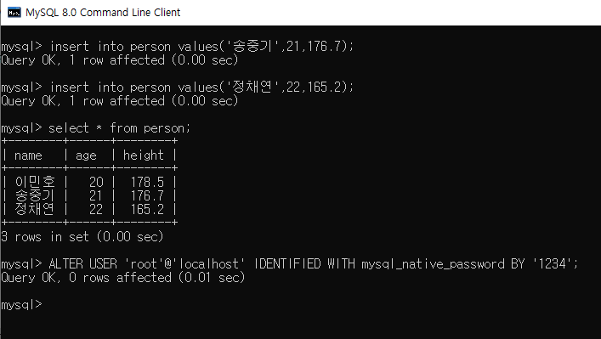

Slide 8
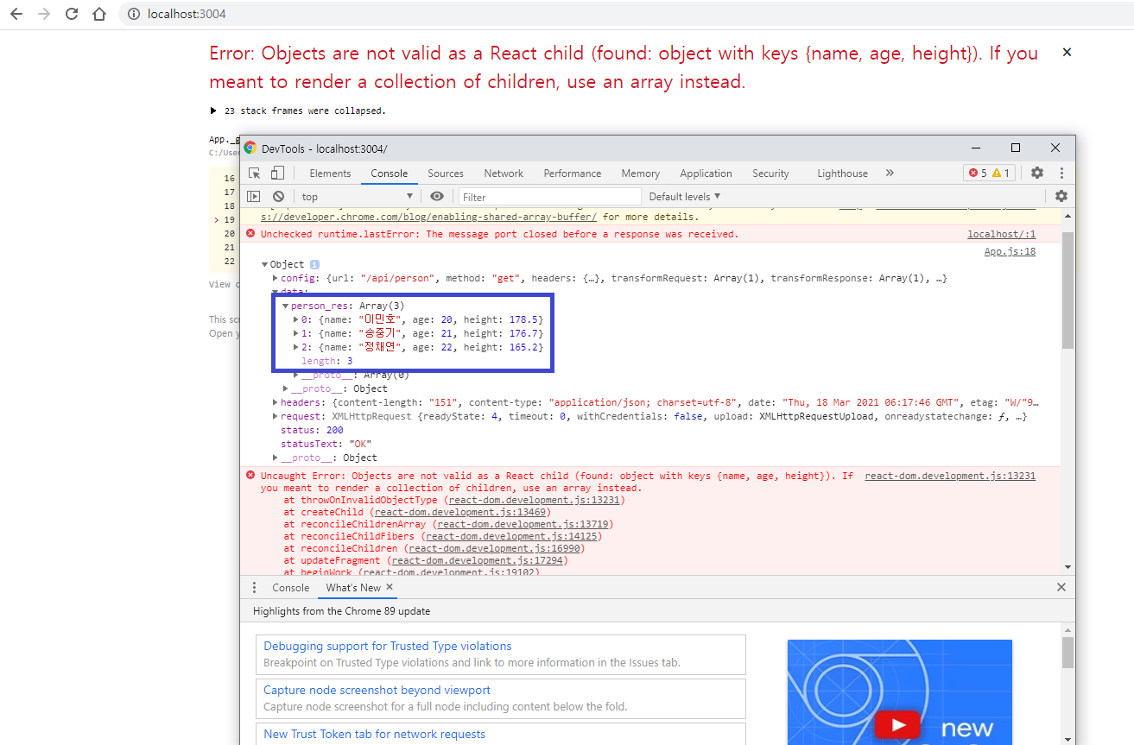

Slide 9
끝

